Slide 1
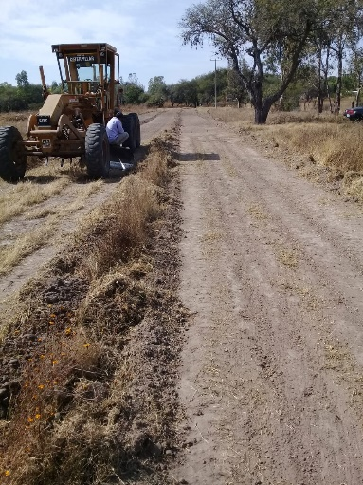
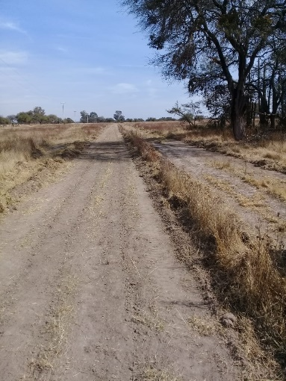
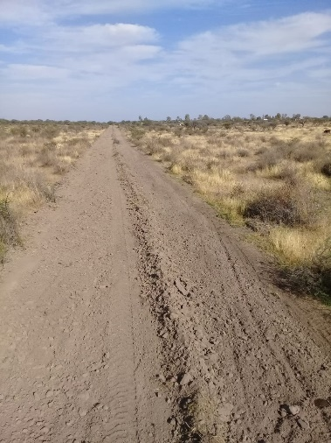
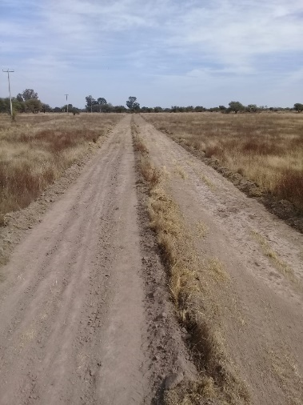
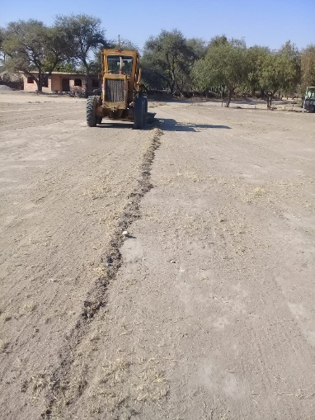
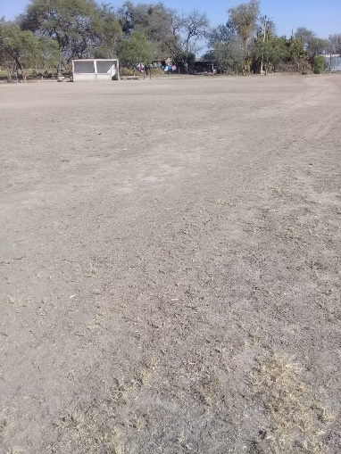
REPORTE MES DE DICIEMBRE
MAQUINARIA
RENIVELACION EN LA COMUNIDAD EL JARALILLO
FECHA INICIO
CONCEPTO
UNIDAD
CANTIDAD
FECHA TERMINO
09/12/2019
CAMPO DEPORTIVO
CARRIL DE CARRERAS #1
CARRIL DE CARRERAS #2
M2
M2
M2
5,600
2,300
3,360
10/12/2019
CARRIL DE CARRERAS #1
CARRIL DE CARRERAS #2
CAMPO DEPORTIVO

